Slide 1
DB9장. 폼 작성하기

Slide 2
Index
1. 폼의 개념
2. 폼의 구성요소
3. 폼 만들기
4. 폼의 속성

Slide 3
1. 폼의 개념
폼은 테이블이나 쿼리를 데이터원본으로 해서 입.출력을 작업을 효율적으로 하기위한 기능을 제공하는 개체이다.
폼에 컨트롤을 배치하여 시각적으로 효과적인 화면을 작성할수 있다.

Slide 4
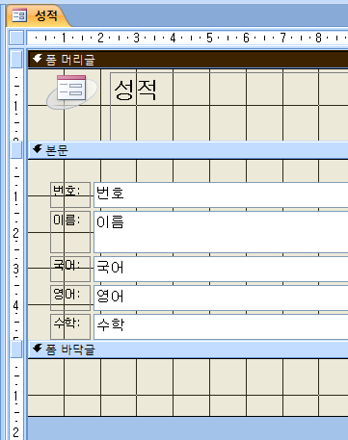
2. 폼의 구성요소
폼머리글, 폼바닥글, 본문, 페이지머리글, 페이지바닥글, 컨트롤들로 구성된다.
본문은 기본영역이고, 폼머리글, 폼바닥글, 페이지머리글, 페이지바닥글 들은 표시/숨기기를 할 수있다.

Slide 5
3. 폼 만들기
1)폼마법사를 이용하여 만들기
2)피벗테이블 폼 만들기
3)디자인보기에서 폼 만들기

Slide 6
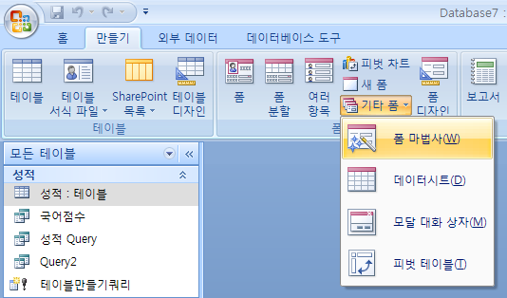
1) 폼마법사를 이용하여 만들기
리본메뉴 [만들기]탭의 [기타폼] 메뉴의 [폼마법사]아이콘을 눌러 실행한다.

Slide 7
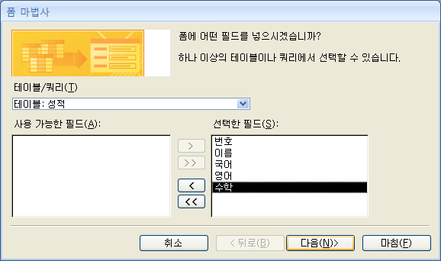
폼에 넣을 필드를 선택해서 추가 한 후 다음 버튼을 누른다.

Slide 8
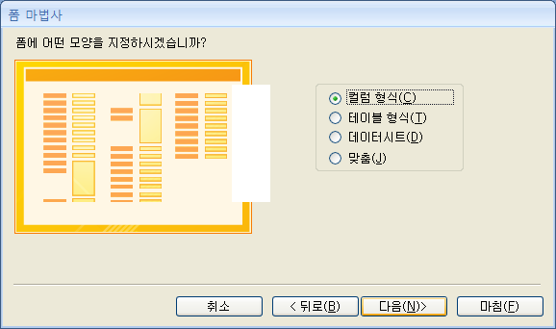
폼의 여러가지 기본형태 중 컬럼 형식을 선택한 후 다음 버튼을 누른다.

Slide 9
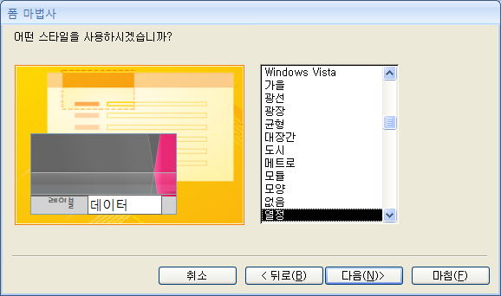
폼의 여러가지 기본스타일 중 임의로 선택한 후 다음 버튼을 누른다.

Slide 10
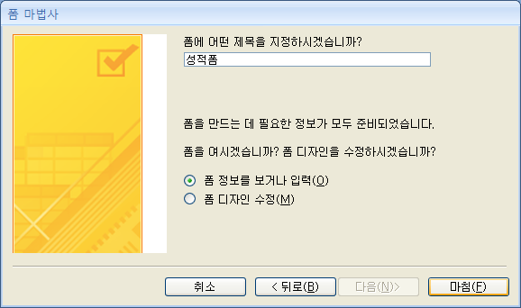
폼의 제목을 설정한 후 마침 버튼을 누른다.

Slide 11
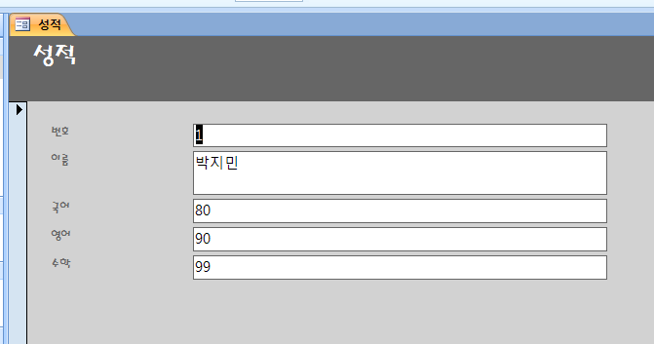
선택한 형식과 스타일의 폼이 완성된 것을 확인 할 수 있다.

Slide 12
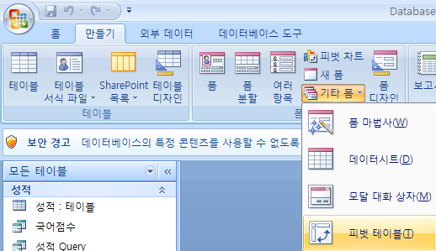
2)피벗테이블 폼 만들기
리본메뉴 [만들기]탭의 [기타폼] 메뉴의 [피벗테이블]아이콘을 눌러 실행한다.

Slide 13
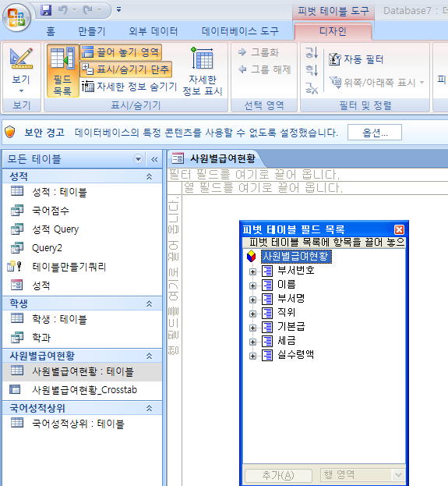
피벗테이블 레이아웃영역을 클릭하면 피벗테이블 레이아웃영역을 과 피벗테이블 필드 목록상자가 실행되는 것을 확인할 수 있다.

Slide 14
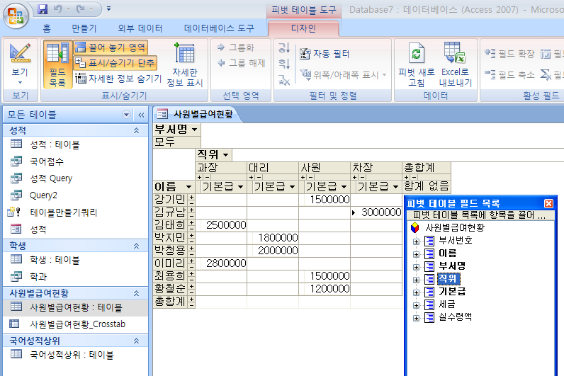
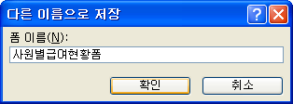
필터영역, 행영역, 열영역에 각각 원하는 필드를 끌어다 놓고 빠른실행도구의 저장아이콘을 눌러 폼이름을 작성해준다.

Slide 15
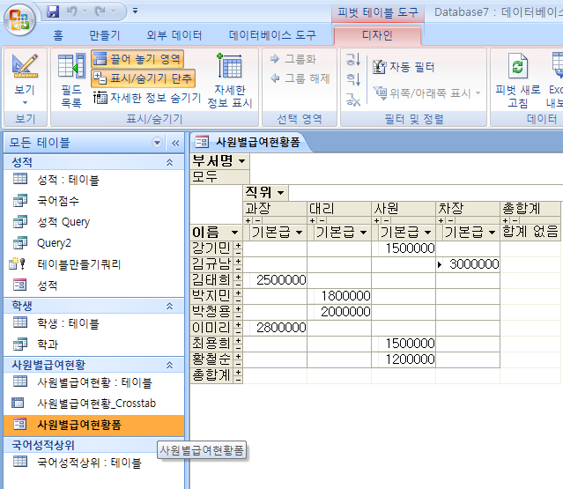
“사원별 급여현황폼”이 작성된 것을 확인할 수 있다.

Slide 16
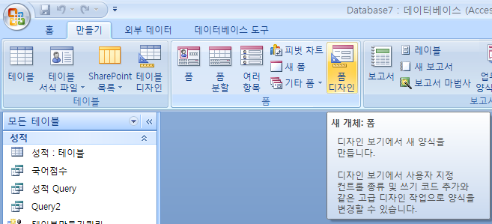
3)디자인보기에서 폼 만들기
리본메뉴 [만들기]탭의 [폼] 그룹의 [폼디자인]아이콘을 눌러 실행한다.

Slide 17
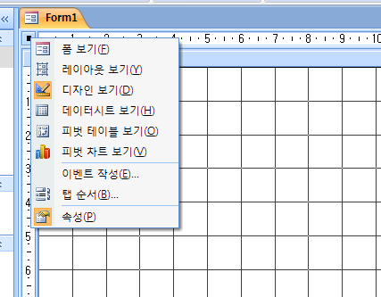
[폼디자인] 아이콘을 눌러 나온 창의 좌측 상단의 작은 까만 사각형을 빠르게 더블클릭하거나 마누스 오른쪽버튼 속성을 누르면 속성창이 실행된다.

Slide 18
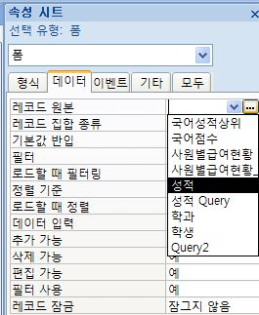
속성창에서 레코드 원본을 성적테이블로 설정한다.

Slide 19
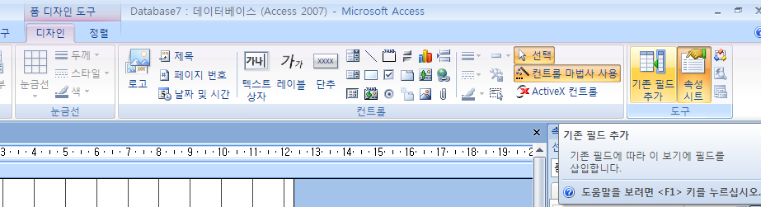
[폼 디자인 도구]의 [디자인]탭에서 [도구]그룹의 [기존필드추가]아이콘을 클릭한다.

Slide 20
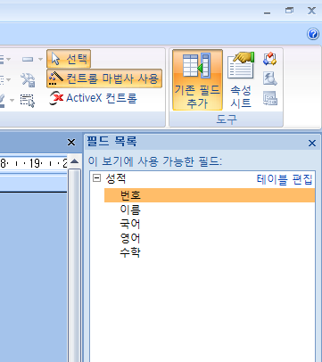
[필드목록] 작업창이 실행되는 것을 확인 할 수 있다.

Slide 21
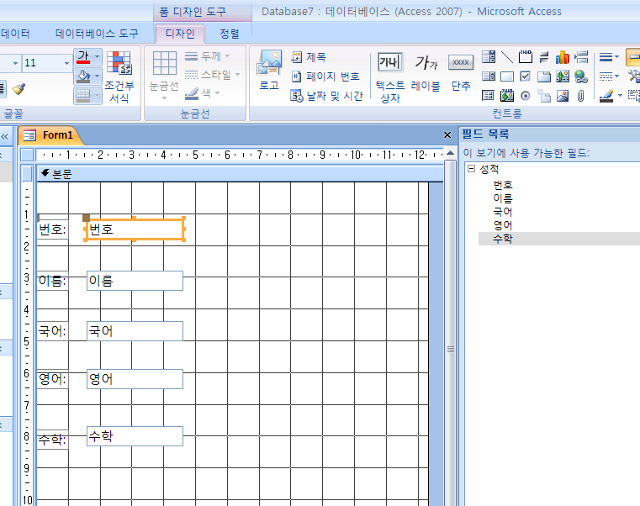
[필드목록] 작업창이에서 폼 레이아웃 영역으로 원하는 필드명을 끌어다 놓는다.

Slide 22
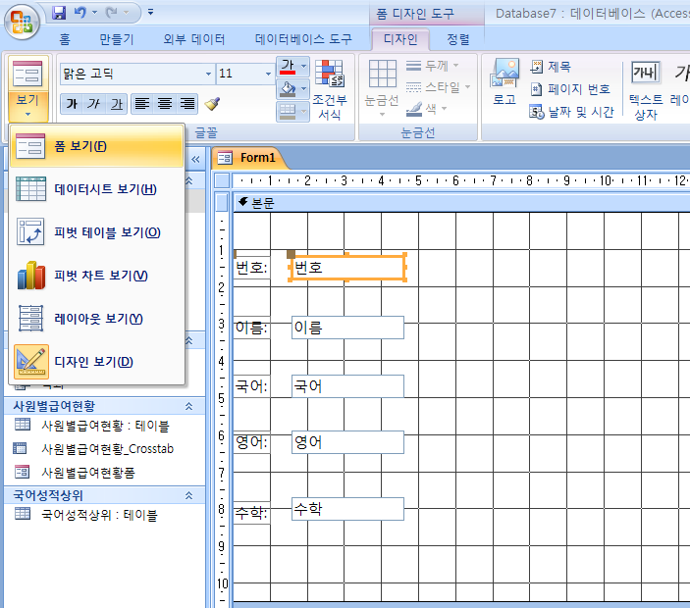
보기의 [폼보기]를 눌러실행한다.

Slide 23
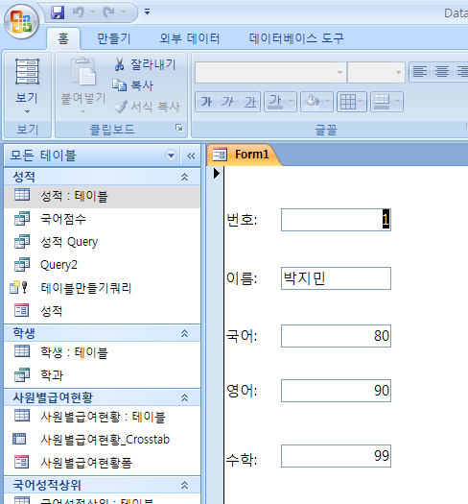
폼의 실행상태가 된것을 확인할 수 있으며 저장 아이콘을 눌러 폼의 이름을 만들어준다.

Slide 24
4. 폼의 속성
폼에 대한 전반적인 속성을 지정할 수 있는 곳이다.
형식, 데이터, 이벤트, 기타 탭으로 구성되어 있다.
폼의 디자인 보기 상태에서 편집가능하다.
[폼디자인] 아이콘을 눌러 나온 창의 좌측 상단의 작은 까만 사각형을 빠르게 더블클릭하거나 마누스 오른쪽버튼 속성을 누르면 속성창이 실행된다.

Slide 25
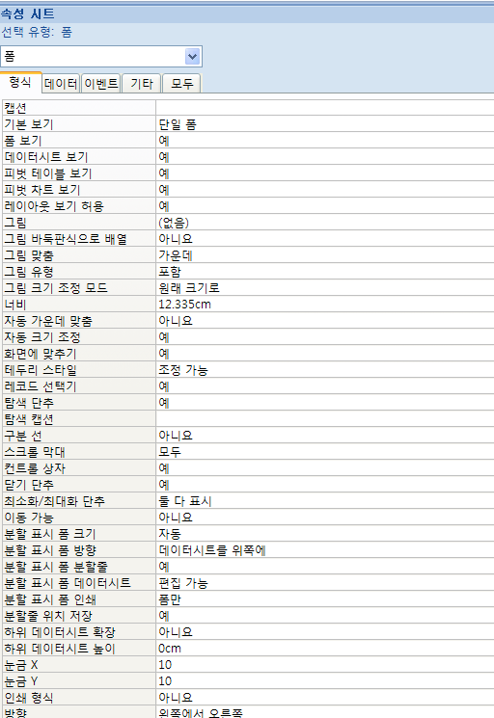
캡션:실행창의 제목표시줄에 표시될 내용
그림:폼의 배경으로 사용할 이미지지정
레코드 선택기:레코드 선택기이 표시여부
탐색단추:탐색단추의 표시여부
자동크기조정:레코드를 모두 표시할수 있도록 폼의 창크기를 자동으로 조정할지의 여부
자동가운데 맞춤:폼의 실행시에 엑세스 창의 가운데에 위치할것인가의 내용
테두리스타일:테두리스타일을 지정
컨트롤상자:제목 표시줄에 조절 메뉴 상자와 제어상자를 표시할 것인지의 여부
최소화/최대화단추: 최소화/최대화단추를 표시할것인가에 대한 내용
닫기단추: 닫기단추 표시할것인가에 대한 내용
스크롤 막대: 스크롤 막대 표시할것인가에 대한 내용
형식탭

Slide 26
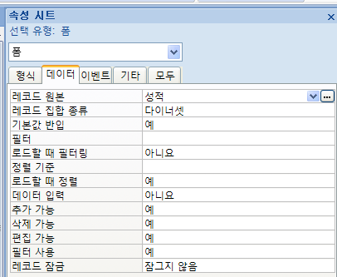
데이터탭
레코드원본:폼의 원본을 지정한다(테이블이나 쿼리)
필터: 특정기준을 위한 필터를 지정한다.
정렬기준:정렬할 기준을 설정한다.
편집.추가.삭제 기능:폼의 내용을 편집.추가.삭제 가능한지를 설정할 수 있다.
레코드 잠금: 동시에 다수의 사용자가 레코드를 변경하려고할때 잠그는 방법을 설정한다
잠그지않음:여러사용자가 동시에 레코드를 편집할 수 있다.(공유)
모든레코드:모든 레코드를 다른 사용자가 편집할 수 없도록 한다.
편집한레코드:한번에 한사람만 레코드를 편집할 수 있다.(독점)

Slide 27
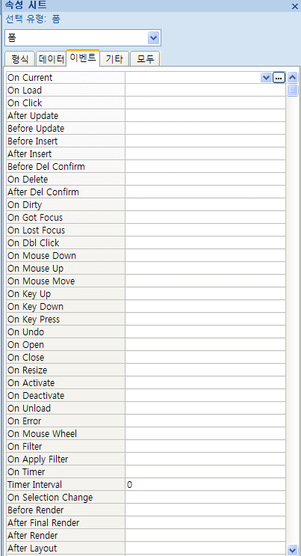
이벤트탭
각종 이벤트를 나열

Slide 28
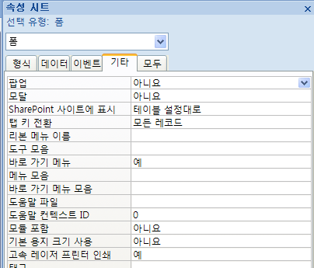
기타탭
팝업:폼을 팝업용으로 할것인가에 대한 설정
모달:폼을 모달 폼으로 할 것인지에 대한 설정( 모달폼은 폼이 열려 있는 경우 다른 폼을 선택할 수 없다.)

Slide 29
기출문제풀이1 (2007년 1회)
하위 폼에 대한 설명으로 옳지 않은 것은?
① 하위 폼이란 특정한 폼 안에 들어 있는 또 하나의 폼을 말한다.
② 하위 폼을 사용하면 일 대 다 관계가 설정되어 있는 테이블이나 쿼리에서 데이터를 효과적으로 표시할 수 있다.
③ 하위 폼은 단일 폼으로 표시되며 연속 폼으로는 표시할 수 없다.
④ 데이터베이스 창에서 테이블, 쿼리, 폼 등을 폼 창으로 드래그 앤 드롭하여 하위 폼으로 삽입할 수 있다.

Slide 30
기출문제풀이2 (2009년 3회)
다음 중 폼의 각 구역(section)에 대한 설명으로 옳지 않은 것은?
① 폼 머리글은 폼의 제목 같이 모든 레코드에 대해 동일한 정보를 표시하며 인쇄할 때는 첫 페이지의 맨 위에 나타난다.
② 페이지 머리글은 제목이나 열 머리글과 같은 정보로 폼 보기 상태 및 인쇄 시에 표시된다.
③ 본문은 실제 데이터를 표시하는 부분으로 ‘연속 폼’의 경우레코드에 따라 반복적으로 표시된다.
④ 페이지 바닥글은 날짜나 페이지 번호와 같은 정보가 인쇄된 모든 페이지의 아래에 표시된다.

Slide 31
기출문제풀이3 (2008년 2회)
다음 중 포커스가 임의의 레코드로 이동되어 그 레코드가 현재 레코드가 되거나 폼이 새로 고쳐지거나 다시 질의될 때 발생하는 이벤트로 옳은 것은?
① Focus② Event
③ Current④ Click

Slide 32
정답
문제1 => ③
문제2 => ②
문제3 => ③

Slide 33
정 리
1. 폼의 개념
2. 폼의 구성요소
3. 폼 만들기
4. 폼의 속성

